Slide 1
Time and Frequency
Case Study
Engineer Liz Catherine Hernández Forero
Physicist Nelson Bahamón Cortés
2017-10-25

Slide 2
CONTENIDO
MÉTODOS DE MEDICIÓN
ANÁLISIS DE CIFRAS SIGNIFICATIVAS:
“DESVIACIÓN FRACCIONAL DE FRECUENCIA”
versus
“INCERTIDUMBRE EXPANDIDA”
CALIBRACIÓN O VERIFICACIÓN DE GPS
(Global Positioning System).

Slide 3
1. MÉTODOS DE MEDICIÓN
CENAM y EMA, Guía Técnica sobre Trazabilidad e Incertidumbre en la Metrología de Tiempo y Frecuencia, México: EMA – Entidad Mexicana de Acreditación y CENAM – Centro Nacional de Metrología, Abril, 2008.

Slide 4
Instrumento | Actividad | Justificación
Sintetizadores Base de tiempo (Panel trasero) | Calibración | El valor de la desviación fraccional de frecuencia de la base de tiempo es constante en todo el ancho de banda de un sintetizador.
Sintetizadores Frecuencia de salida (Panel frontal) | Verificación del buen estado del instrumento | Se puede realizar para los distintos valores de interés de frecuencia de salida.

Slide 5
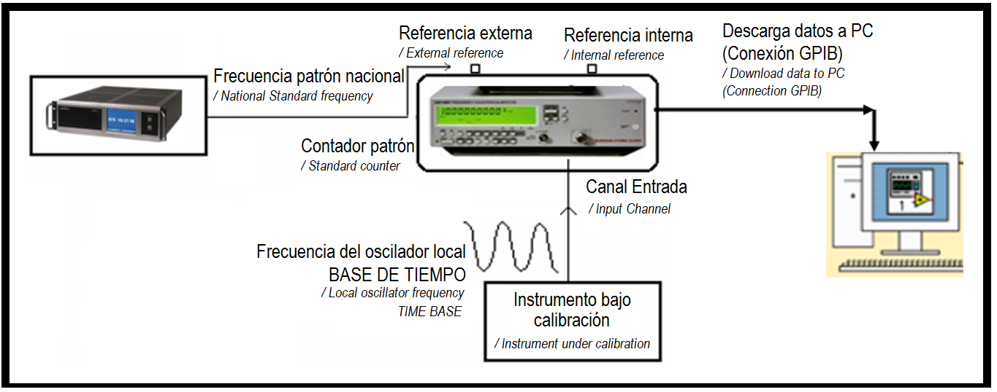
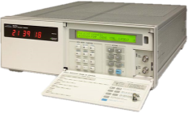
IBC = Sintetizador
MODO: Frecuencímetro

Slide 6
Instrumento | Actividad | Justificación
Contadores Base de tiempo (Panel trasero) | ¿Calibrar? | ¿Laboratorio?
Contadores Frecuencia de lectura (Panel frontal) | ¿Calibrar? ¿Verificar? | ¿Usuario?

Slide 7
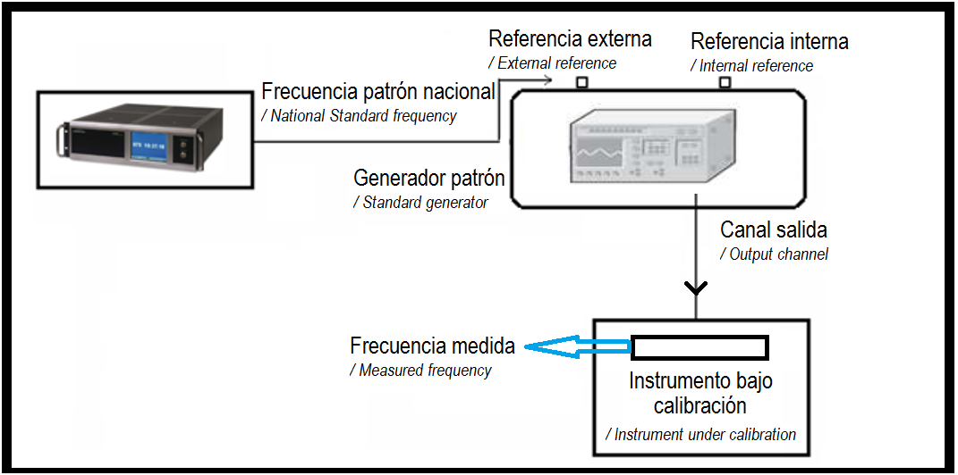
IBC = Counter
10 000 Hz

Slide 8
2. CIFRAS SIGNIFICATIVAS
https://es.123rf.com/clipart-vectorizado/profesor_universitario.html

Slide 9
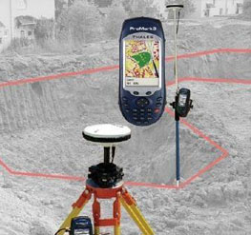
3. CALIBRACIÓN O VERIFICACIÓN DE GPS
http://topografiasatelital.com/servicios.html

Slide 10
Magnitudes asociadas
Tiempo y frecuencia.
Longitud.
Un GPS mide longitud y posición considerando la velocidad a la que viajan las señales de los satélites.
Fuente:
Dr. Miguel Viliesid Alonso
Director de Área
Metrología Dimensional
Centro Nacional de Metrología

Slide 11
¿Calibración de GPS?
Este tipo de instrumentos no requiere de calibración
debido su forma de operar.
En efecto, cada que se enciende un receptor GPS, lo primero que hace el instrumento es ajustar el oscilador interno con respecto al de los relojes atómicos de los satélites a partir de las señales recibidas. De manera que cada que se enciende, el instrumento ajusta su escala de tiempo.
el receptor GPS corresponde a la presencia de un cierto número de satélites en una disposición determinada, la cual no será la misma en otro momento o en otro lugar.
Fuente:
Dr. Miguel Viliesid Alonso
Director de Área
Metrología Dimensional
Centro Nacional de Metrología

Slide 12
Gracias

